Slide 1
“PARADIGMAS Y LENGUAJES DE PROGRAMACION”
SEGUNDA UNIDAD

Slide 2
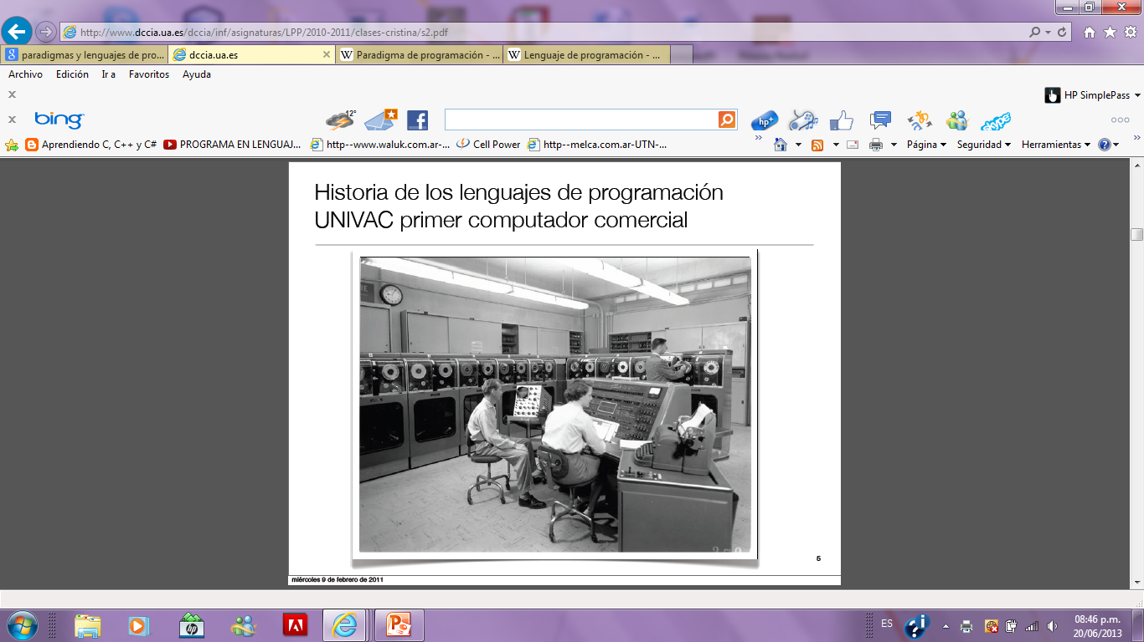
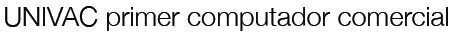
Historia de los lenguajes de programación
• Al comienzo sólo existía el código máquina (años 40). No existían los lenguajes de programación.
• Código máquina: secuencia de bits que controlan directamente un procesador. Muy tedioso. 55 89 e5 53 83 ec 04 f0 e8 31...
•Ensamblador: Abreviaturas mnemotécnicas para expresar operaciones. El traductor abreviatura-instrucción código máquina es el ensamblador. subl, pushl, movl.
• Necesidad de un lenguaje independiente de la máquina (años 50).

Slide 3
Historia de los lenguajes de programación
• A finales de los años 50 surgieron los primeros lenguajes de programación
• FORTRAN fue el primer lenguaje de programación. Desarrollado por un
equipo de IBM dirigido por John Backus en 1956.
• Desde 1954 hasta la actualidad se han documentado más de 2500 lenguajes de programación
• Árbol genealógico de lenguajes de programación
• Torre de Babel de Éric Lévenez
• Lenguajes más influyentes
• Al principio los lenguajes de programación se diseñaban sólo para poder ejecutar los programas eficientemente
• Ordenadores carísimos, los programadores muy baratos
• Años 60, cuando habían surgido FORTRAN, COBOL, LISP y ALGOL, la programación empezó a cambiar
• Nuevas necesidades: migrar programas, buen mantenimiento de los programas
• Años 70, la tecnología de los ordenadores empezó a madurar, los lenguajes se centraban en un dominio: FORTRAN científico, LISP IA, COBOL negocios, JOVIAL militar.

Slide 4
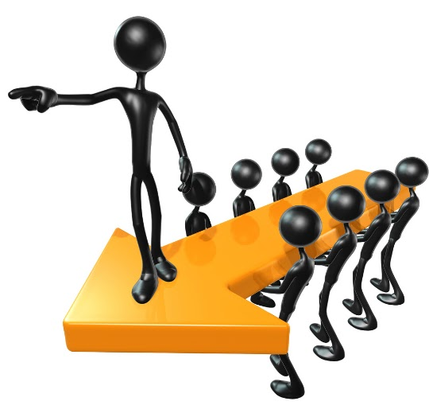
¿Por qué estudiar lenguajes de programación?
• Mejora el uso del lenguaje de programación
• Incrementa el vocabulario de los elementos de programación
• Permite una mejor elección del lenguaje de programación
• Mejora la habilidad para desarrollar programas efectivos y eficientes
• Facilita el aprendizaje de un nuevo lenguaje de programación
• Facilita el diseño de nuevos lenguajes de programación

Slide 5
Definición de lenguaje de programación
Un lenguaje de programación es un idioma artificial diseñado para expresar procesos que pueden ser llevados a cabo por máquinas como las computadoras.
Pueden usarse para crear programas que controlen el comportamiento físico y lógico de una máquina, para expresar algoritmos con precisión, o como modo de comunicación humana.
Está formado por un conjunto de símbolos y reglas sintácticas y semánticas que definen su estructura y el significado de sus elementos y expresiones. Al proceso por el cual se escribe, se prueba, se depura, se compila y se mantiene el código fuente de un programa informático se le llama programación.
También la palabra programación se define como el proceso de creación de un programa de computadora, mediante la aplicación de procedimientos lógicos, a través de los siguientes pasos:
El desarrollo lógico del programa para resolver un problema en particular.
Escritura de la lógica del programa empleando un lenguaje de programación específico (codificación del programa).
Ensamblaje o compilación del programa hasta convertirlo en lenguaje de máquina.
Prueba y depuración del programa.
Desarrollo de la documentación

Slide 6
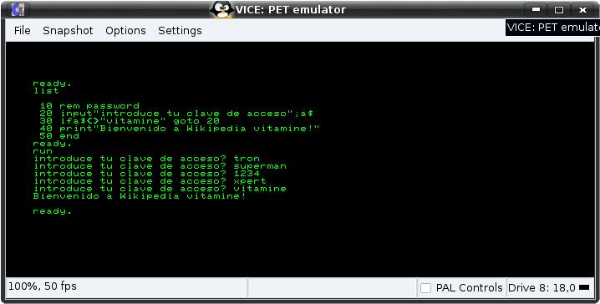
Características de los lenguajes de programación
• Define un proceso que se ejecuta en un computador
• Es de alto nivel, cercano a los problemas que se quieren resolver
(abstracción)
• Permite construir nuevas abstracciones que se adapten al dominio que se
programa

Slide 7
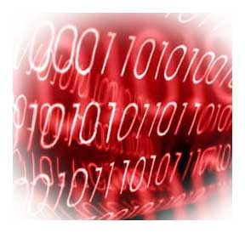
Elementos de los lenguajes de programación
Para Abelson y Sussman, todos los lenguajes de programación permiten combinar ideas simples en ideas más complejas mediante los siguientes tres mecanismos
• Expresiones primitivas que representan
las entidades más simples del lenguaje
• Mecanismos de combinación con los
que se construyen elementos compuestos
a partir de elementos más simples
• Mecanismos de abstracción con los
que dar nombre a los elementos
compuestos y manipularlos como
unidades

Slide 8
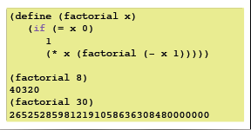
Paradigma funcional
• La computación se realiza mediante la evaluación de expresiones
• Definición de funciones
• Funciones como datos primitivos
• Valores sin efectos laterales, no existe la asignación
• Programación declarativa
• Lenguajes: LISP, Scheme, Haskell, Scala.

Slide 9
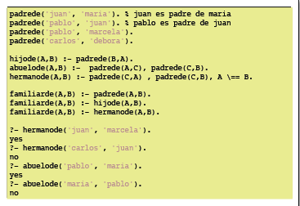
Paradigma lógico
• Definición de reglas
• Unificación como elemento de computación
• Programación declarativa
• Lenguajes: Prolog, Mercury,
Oz.

Slide 10
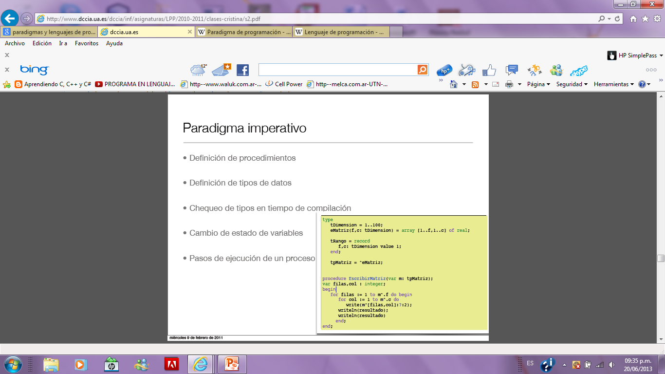
Paradigma imperativo
• Definición de procedimientos
• Definición de tipos de datos
• Chequeo de tipos en tiempo de compilación
• Cambio de estado de variables
• Pasos de ejecución de un
proceso

Slide 11
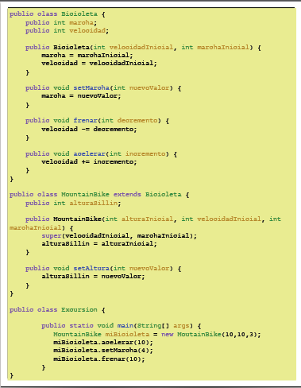
Paradigma orientado a objetos
• Definición de clases y herencia
• Objetos como abstracción de
datos y procedimientos
• Polimorfismo y chequeo de
tipos en tiempo de ejecución
• Ejemplo en Java

Slide 12
BIBLIOGRAFÍA
David A. Patterson y John L. Hennessy.Organización y diseño de computadores, Aravaca. McGraw-Hill / Interamericana de España, S.A., 09/1994
Dijkstra, Edsger W.. «E. W. Dijkstra Archive: A review of the 1977 Turing Award Lecture». Consultado el 6 de agosto de 2011.
Enciclopedia de Informática y Computación
Biblioteca de Consulta Microsoft Encarta 2004

